Slide 1
KURUM İÇİ VE KURUM DIŞI DEĞERLENDİRME RAPORLARININ BİLGİLENDİRME TOPLANTISI
ENGELLİ ÖĞRENCİ BİRİM KOORDİNATÖRLÜĞÜ
ADIYAMAN ÜNİVERSİTESİ
2021

Slide 2
KURUM İÇİ DEĞERLENDİRME RAPORU
ADIYAMAN ÜNİVERSİTESİ
2021

Slide 3
Engelli Öğrenci Birimi Koordinatörlüğü
1. Engelli Öğrenci Birimi Koordinatör ve Koordinatör Yardımcısı Ataması Gerçekleşti
YAPILAN FAALİYET
28 Eylül 2021 tarihinde Engelli Öğrenci Birimi Koordinatörü olarak Arş. Gör. Nurullah TÜRK’ün, 10 Ekim 2021 tarihinde Engelli Öğrenci Birimi Koordinatör Yardımcısı olarak Uzm. Psk. Cihat ÇELİK’in ataması yapıldı.

Slide 4
Engelli Öğrenci Birimi Koordinatörlüğü
2. Ara Sınav ve Final Sınavlarında YÖK’ün B.30.0.EÖB-199-5964 Sayılı Karara Göre Engelli Öğrenciler İçin Düzenleme Yapıldı.
YAPILAN FAALİYET
11 Ekim 2021 tarihi itibariyle Fakülte/Yüksekokul/MYO/Enstitü ve Bölüm Başkanlıklarınızda bulunan engelli öğrencilerimize yönelik yapılacak olan ara sınav ve final sınavlarının engelli öğrencilerimize fırsat eşitliği sağlanması amacıyla engel durumlarına uygun şekilde YÖK’ün ilgili kararına göre sınavlarının yapılması kararlaştırılarak birimlere bildirilmiştir.

Slide 5
Engelli Öğrenci Birimi Koordinatörlüğü
3. Pasif Durumda Olan Üniversitemiz "Engelsiz Yaşam Kulübü" Aktif Hala Getirildi.
YAPILAN FAALİYET
20 Ekim 2021 tarihinde Özel Eğitim Bölümü öğrencileriyle birlikte "Engelsiz Yaşam Kulübü" aktif hale getirilmiştir. Kulübün akademik danışmanı olarak Koordinatörümüz Arş. Gör. Nurullah TÜRK seçilmiştir.

Slide 6
Engelli Öğrenci Birimi Koordinatörlüğü
4. Akademik Birimlerimizde Engelli Öğrencilerimize Yardımcı Olmak Amacıyla Engelli Birim Danışmanı Ataması Yapıldı
YAPILAN FAALİYET
Engelli öğrencilerimize akademik ve sosyal hayatlarında destek vermek, soru ve sorunlarını dinlemek, yardımcı olmak ve Üniversitemiz Engelli Öğrenci Birimi çalışmalarına destek olmak amacıyla Fakülte/Yüksekokullarında görevli öğretim elemanları arasından Engelli Öğrenci Danışmanı görevlendirilmiştir.
Akademik Birim Temsilcileri Listesi

Slide 7
Engelli Öğrenci Birimi Koordinatörlüğü
5. 15 Ekim Dünya Görme Engelliler ve Beyaz Baston Güvenlik Günü
YAPILAN FAALİYET
Üniversitemizde 15 Ekim Dünya Görme Engelliler ve Beyaz Baston Güvenlik Günü sebebiyle 15 Ekim Cuma Günü 11.30’ da Gençlik Meydanı’nda Adıyaman Engelli Platformu üyeleri, Engelli STK’ları ve Engelli Sporcular üniversitemizde misafir edilerek öğrencilerimizin de katılımlarıyla empati etkinliği düzenlendi.
ADYÜ'den Beyaz Baston Farkındalık Etkinliği

Slide 8
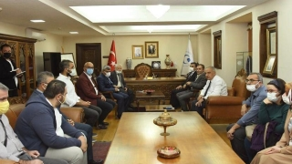
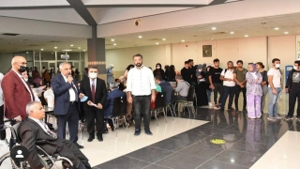
Engelli Öğrenci Birimi Koordinatörlüğü

Slide 9
Engelli Öğrenci Birimi Koordinatörlüğü
6. 3 Aralık Dünya Engelliler Günü ENGEL-SİZLİK Sempozyumu yapıldı.
YAPILAN FAALİYET
ADYÜ olarak Türkiye’de ‘Engellilikle’ ilgili disiplinler arası en büyük sempozyumlardan birini gerçekleştirdik. Bu sempozyumumuzun ilk oturumunda Tıp Fakültesi Öğretim Üyeleri’yle birlikte Konuşma, İşitme, Odyoloji, Ortopedik, Görme ve Zihinsel Engellilik ile ilgili son dönemde Tıp’ta yaşanan gelişmeleri ele aldık.
ADYÜ'den Dev Sempozyum

Slide 10
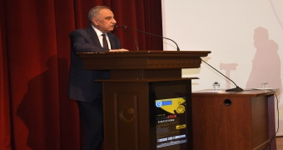
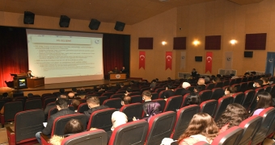
Engelli Öğrenci Birimi Koordinatörlüğü

Slide 11
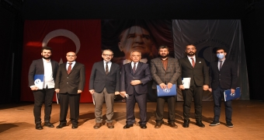
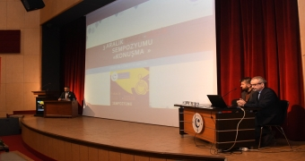
Engelli Öğrenci Birimi Koordinatörlüğü

Slide 12
Engelli Öğrenci Birimi Koordinatörlüğü
6. 3 Aralık Dünya Engelliler Günü ENGEL-SİZLİK Sempozyumu yapıldı.
YAPILAN FAALİYET
ENGEL-SİZLİK Sempozyumunun 2. oturumunda “Türkiye’de Engelli Olmak, Sosyal Hizmet ve Eğitim” konusunu işledik.
ENGEL-SİZLİK Sempozyumu 2. Oturumunu Gerçekleştirdik

Slide 13
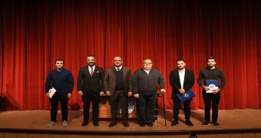
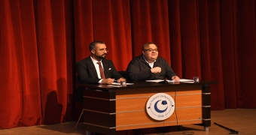
Engelli Öğrenci Birimi Koordinatörlüğü

Slide 14
Engelli Öğrenci Birimi Koordinatörlüğü
6. 3 Aralık Dünya Engelliler Günü ENGEL-SİZLİK Sempozyumu yapıldı.
YAPILAN FAALİYET
Sempozyumumuzun sonunda ilimizdeki engelli vatandaşlarımız ve engelli öğrencilerimiz için sosyal ve kültürel alandaki ilk etkinliklerden biri olma özelliği taşıyan Konseri gerçekleştirdik.
ADYÜ'den Engellilere Yönelik Kültür ve Konser Etkinliği

Slide 15
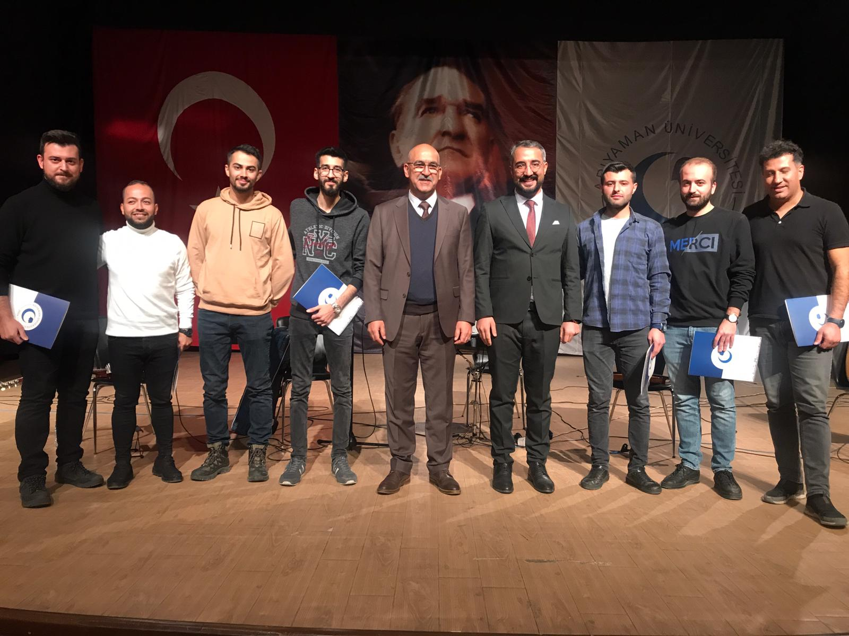
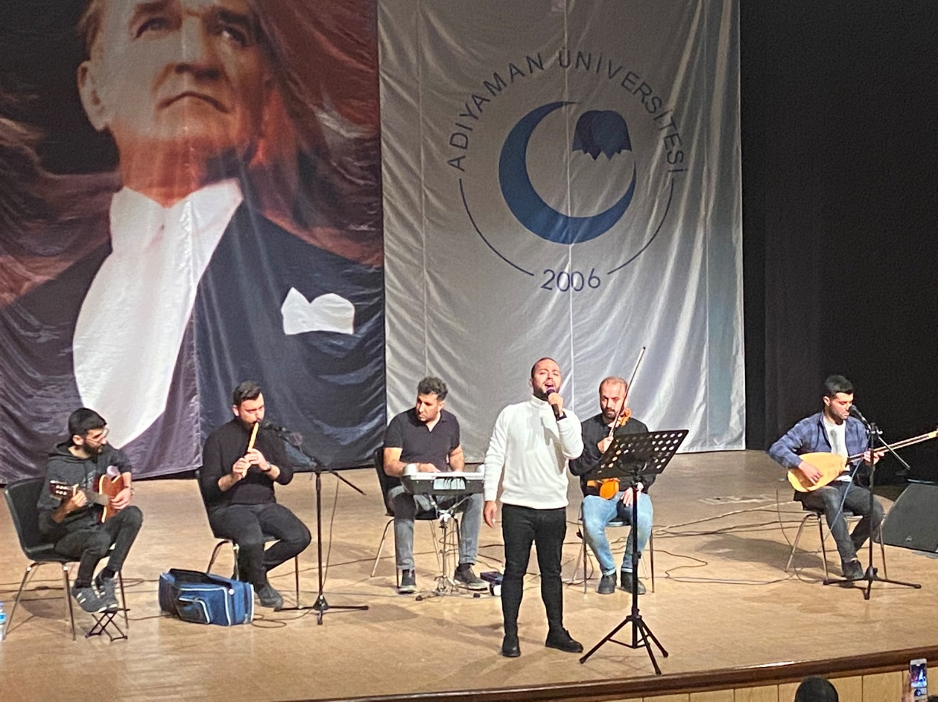
Engelli Öğrenci Birimi Koordinatörlüğü

Slide 16
Engelli Öğrenci Birimi Koordinatörlüğü
KURUM DIŞI DEĞERLENDİRME RAPORU
ADIYAMAN ÜNİVERSİTESİ
2021

Slide 17
Engelli Öğrenci Birimi Koordinatörlüğü
1. Adıyaman’daki Engelli Dernekleriyle Bir Araya Gelindi
YAPILAN FAALİYET
14 Ekim 2021 tarihinde ADYÜ Engelli Öğrenci Birimi Koordinatörlüğü olarak Adıyaman Engelli Platformu toplantısına katıldık. Toplantıda gündeme dair değerlendirmeler yapılarak engelli dernekleriyle istişarede bulunuldu.
Toplantıya Adıyaman Down Sendromlular Derneği, Anadolu Engelliler Derneği, Anadolu Bedensel Engelliler Spor Kulübü Derneği, Adıyaman Görme Engelliler Spor Kulübü Derneği, GAP Görmeyenler Derneği, Beyazay Adıyaman Şubesi, Adıyaman Zihinsel Engelliler Aileler Derneği, Anadolu GAP Görmeyenler Derneği, Gör-Bir Adıyaman Şubesi, Yamanlar Gör-Bir Spor Kulübü Derneği, Adıyaman Sağlık-Sen Engelli Koordinatörlüğü, Adıyaman Kent Konseyi Engelliler Meclisi Başkanlığı, Adıyaman Özel Sporcular Gençlik ve Spor Derneği, Türkiye Engelliler Meclisi Adıyaman Şubesi, Adıyaman Müftülüğü Engelli Koordinatörlüğü temsilcileri katıldı.
Engelli Öğrenci Koordinatörlüğü Öncülüğünde Engelli Dernekleri Toplandı

Slide 18
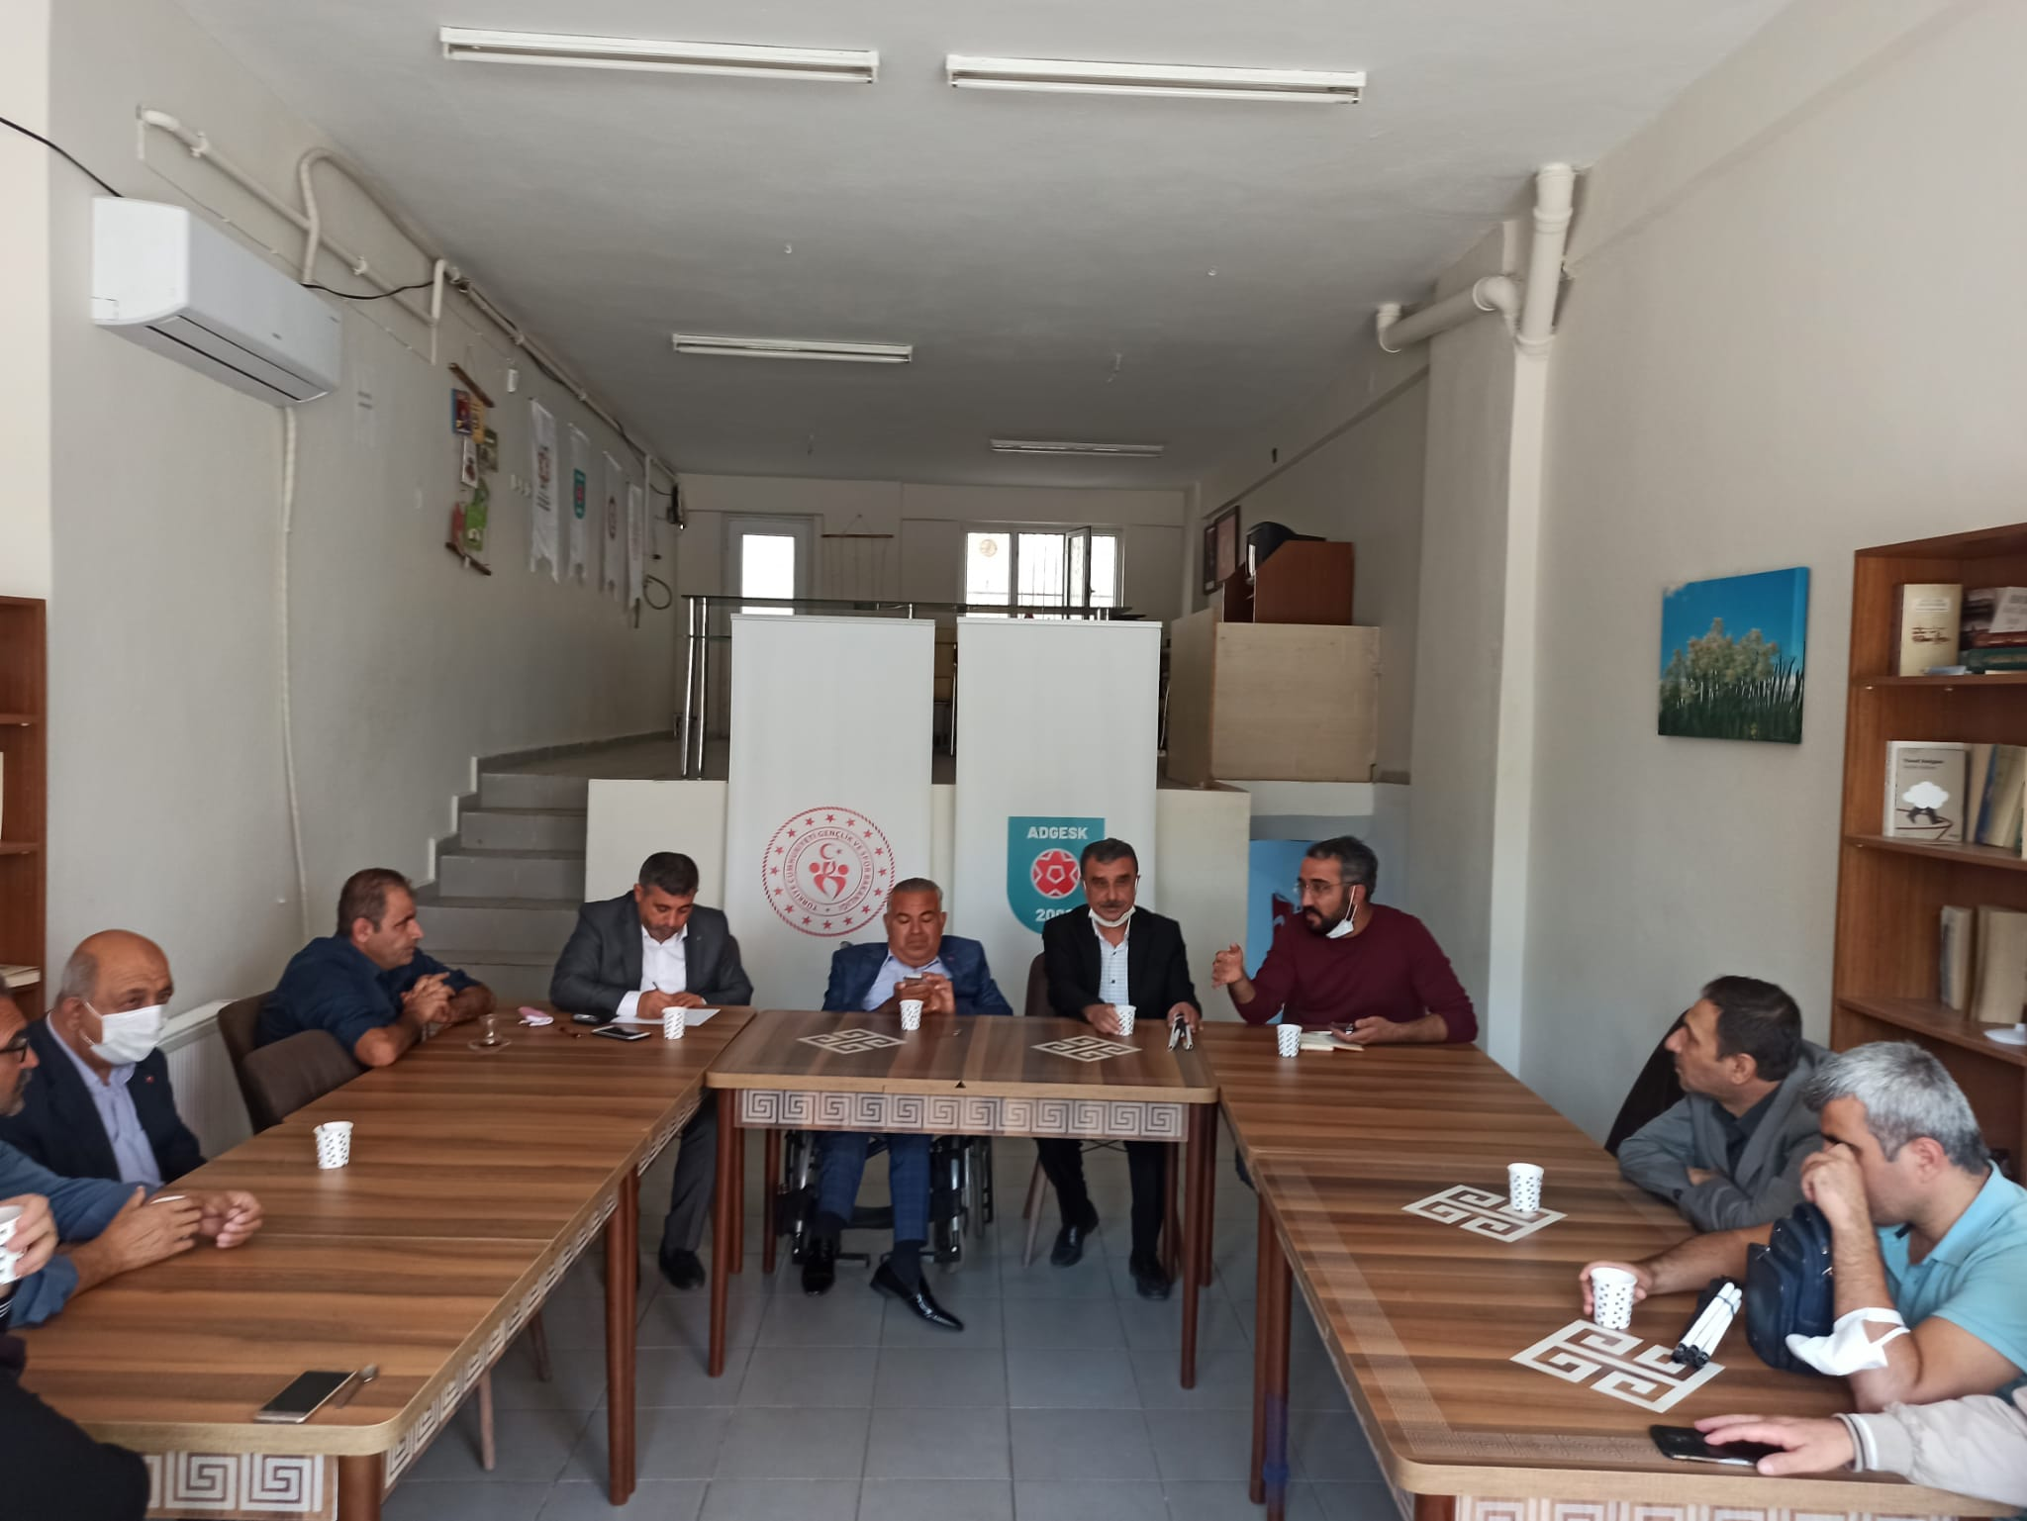
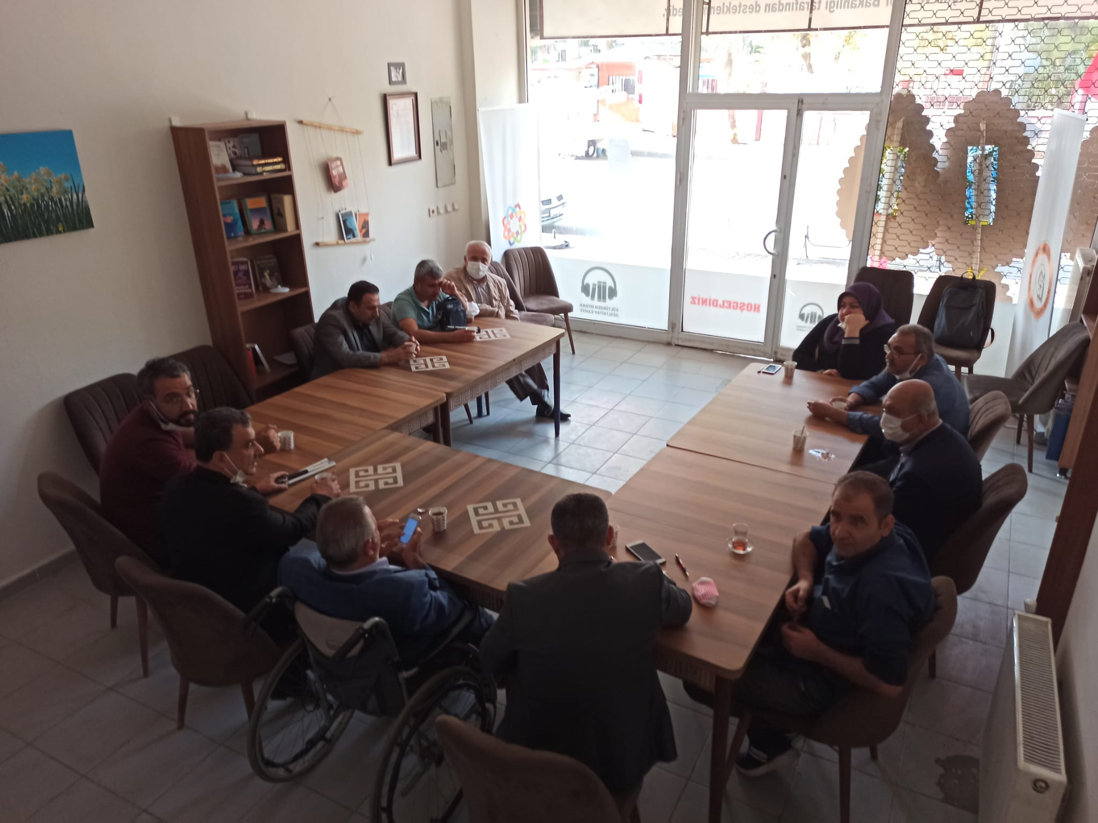
Engelli Öğrenci Birimi Koordinatörlüğü

Slide 19
Engelli Öğrenci Birimi Koordinatörlüğü
2. 15 Ekim Dünya Görme Engelliler ve Beyaz Baston Güvenlik Günü Vali Ziyareti Gerçekleştirildi
YAPILAN FAALİYET
ADYÜ Engelli Koordinatörlüğü olarak Engelli Dernekleriyle Birlikte Adıyaman Valisi Mahmut Çuhadar'ı ziyaret ederek Üniversitemiz faaliyetlerini anlattık.
ADYÜ Engelli Öğrenci Koordinatörlüğü Adıyaman Vali'liği Ziyareti

Slide 20
Engelli Öğrenci Birimi Koordinatörlüğü
2. Türkiye'de Görme Engelli Olmak ve Toplumsal Yaşam Adlı Panel Gerçekleşti
YAPILAN FAALİYET
Adıyaman Üniversitesi Engelli Öğrenci Birimi Koordinatörlüğü ve Adıyaman Görme Engelliler Spor Kulübü Derneği işbirliğinde Adıyaman Belediyesi Konferans Salonu'nda "Türkiye’de Görme Engelli Olmak ve Toplumsal Yaşam" adlı panel düzenlendi.
ADYÜ'den Belediye Konferans Salonu'nda Dev Panel

Slide 21
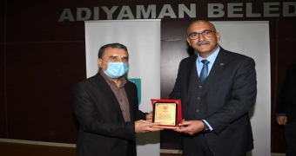
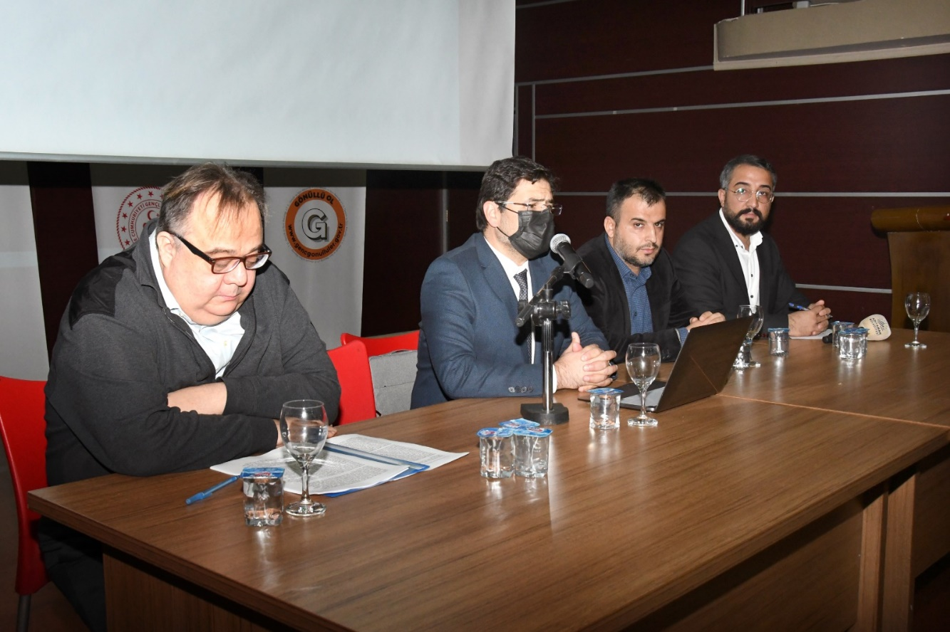
Engelli Öğrenci Birimi Koordinatörlüğü

Slide 22
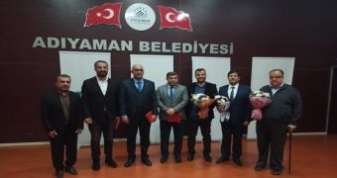
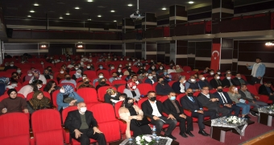
Engelli Öğrenci Birimi Koordinatörlüğü

